Slide 1
SIKLUS KREBS DAN TRANSPOR ELEKTRON
KELOMPOK 7
1.Jihan allya syahar : 2114051066
2. Khalida Azzahra : 2114051068
3. Lutfiatus Sa’diah Rahayu : 2114051070
4. Ussi Apriyani : 2154051002
5.Yasmeen Basir Almadaniah 2154051004

Slide 2
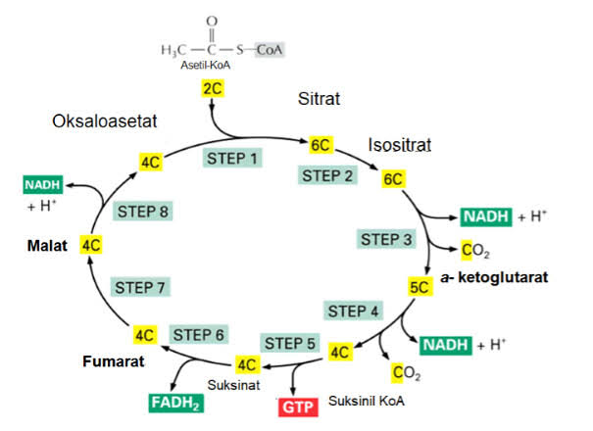
Siklus Krebs
Siklus Krebs merupakan sederetan jenjang reaksi metabolisme pernapasan selular yang terpacu enzim yang terjadi setelah proses glikolisis. dan merupakan pusat dari sekitar 500 reaksi metabolisme terjadi di sel.
Dalam siklus krebs, terdapat dua tahapan penting, yaitu dekarboksilasi oksidatif dan siklus krebs. Dekarboksilasi oksidatif merujuk pada tahap perubahan asam piruvat menjadi asetil ko-A. Selanjutnya, asetil ko-A akan dibawa ke matriks mitokondria untuk menjalani siklus krebs.

Slide 3
Tahapan Siklus Krebs
Siklus krebs dimulai dengan asetil ko-A berikatan dengan oksaloasetat membentuk sitrat. Reaksi ini dikatalisis oleh enzim sitrat sintase. Kemudian, sitrat akan diubah menjadi isositrat oleh enzim akonitase. Isositrat tersebut diproses menjadi alfa-ketoglutarat oleh enzim isositrat dehidrogenase. Reaksi ini melepaskan CO2 dan menghasilkan NADH.
Selanjutnya, alfa-ketoglutarat atau a-ketoglutarat diubah menjadi suksinil ko-A oleh enzim alfa ketoglutarat dehidrogenase. Reaksi ini juga melepaskan CO2 dan menghasilkan NADH. Suksinil ko-A tersebut kemudian diproses menjadi suksinat oleh enzim suksinil ko-A sintetase. Proses ini menghasilkan GTP yang kemudian dapat diubah menjadi ATP.
Setelah itu, suksinat dari proses sebelumnya diubah menjadi fumarat oleh enzim suksinat dehidrogenase dan menghasilkan FADH2. Fumarat tersebut akan diubah menjadi malat oleh enzim fumarase. Malat kemudian diproses menjadi oksaloasetat oleh enzim malat dehidrogenase. Proses ini menghasilkan NADH.
Satu molekul asetil ko-A yang diproses dalam siklus krebs dapat menghasilkan 1 ATP, 3 NADH, 1 FADH2, dan 2 CO2. Karena satu molekul glukosa dapat dipecah menjadi dua asetil ko-A, maka satu molekul glukosa dapat menghasilkan 2 ATP, 6 NADH, 2 FADH2, dan 4 CO2 lewat siklus krebs. Molekul NADH dan FADH2 tersebut nantinya akan memasuki proses transfer elektron untuk menghasilkan ATP.

Slide 4
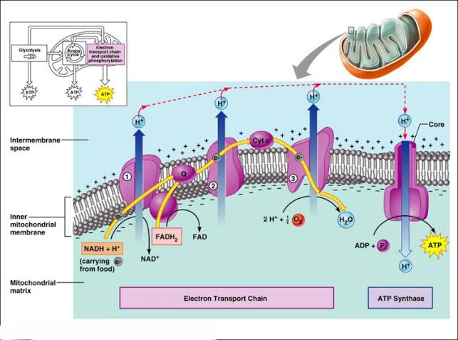
TRANSPOR ELEKTRON
Transpor elektron adalah proses terakhir dari respirasi aerob, dimana akan dihasilkan ATP dari NADH dan FADH2 hasil dari glikolisis, dekarboksilasi oksidatif, dan siklus krebs. Transpor elektron terjadi di membran dalam mitokondria, di membran ini terdapat bagian-bagian penting yang berperan sebagai penerima elekton yaitu. kompleks protein I, kompleks protein II, kompleks protein III, kompleks protein IV, ubiquinon, dan sitokrom c. Proses ini disebut juga dengan fosforilasi oksidatif dan ditemukan pada tahun 1948 oleh Eugene Kennedy dan Albert Lehninger.

Slide 5
Tahapan Transpor Elektron Untuk NADH
Molekul NADH akan melepaskan elektronnya dan ditangkap kompleks protein I kemudian berpindah menuju ubiquinon.
Saat elektron meninggalkan kompleks protein I, menyebabkan sebuah H+ dikeluarkan menuju ruang antar membran.
Dari ubiquinon, elektron akan menuju kompleks protein III dan kemudian menuju sitokrom c.
Saat elektron meninggalkan kompleks protein III, sebuah H+ juga akan dikeluarkan menuju ruang antar membran.
Dari sitokrom c elektron akan menuju kompleks sitokrom IV yang kemudian akan menuju penerima elektron terakhir yaitu O2.
Saat elektron meninggalkan kompleks protein IV menyebabkan sebuah H+ juga dikeluarkan menuju ruang antar membran.
O2 setelah menerima elektron akan mengikat H+ dan membentuk H2O.
Tiga H+ yang telah dikeluarkan tadi akan masuk kembali melalui enzim ATP sintase yang berada di membran tersebut.
Setiap H+ yang masuk melalui ATP sintase juga akan dihasilkan 1 molekul ATP.
Jadi total dari satu NADH akan dihasilkan 3 ATP.

Slide 6
Tahapan Transpor Elektron Untuk FADH2
Molekul FADH2 akan melepaskan elektronnya dan ditangkap kompleks protein II kemudian berpindah menuju ubiquinon, namun pada tahap ini tidak menyebabkan dikeluarkannya H+.
Kemudian elektron akan meninggalkan ubiquinon dan menuju kompleks protein III, sitokrom C, dan kompleks protein IV.
Saat elektron melewati kompleks protein III dan IV masing-masing menyebabkan dikeluarkannya molekul H+.
Jadi hanya 2 H+ yang dikeluarkan hingga nantinya masuk kembali melalui ATP sintase dan terbentuk 2 ATP.
Di akhir cerita elektron juga akan ditangkap oleh O2 menghasilkan H2O.
Dari kedua proses diatas NADH menghasilkan 3 molekul ATP sedangkan FADH2 menghasilkan 2 molekul ATP. Jadi, dalam transpor elektron dihasilkan kira-kira 34 ATP. Ditambah dari hasil glikolisis dan siklus Krebs, maka secara keseluruhan reaksi respirasi seluler menghasilkan total 38 ATP dari satu molekul glukosa. Akan tetapi, karena dibutuhkan 2 ATP untuk melakukan transpor aktif, maka hasil bersih dari setiap respirasi seluler adalah 36 ATP.

Slide 7
Terimakasih

